Slide 1

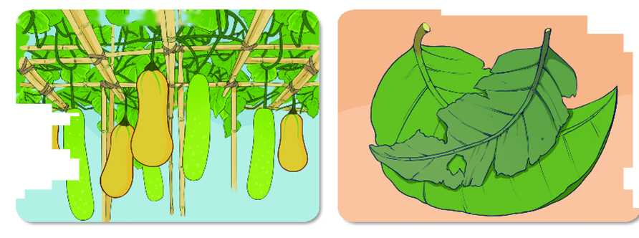
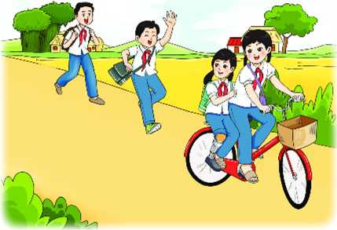

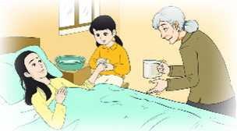
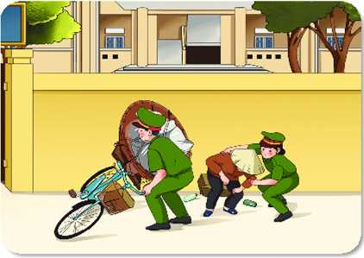
Bài 2: YÊU THƯƠNG CON NGƯỜI- CTST

Slide 2



Bài 2:
YÊU THƯƠNG CON NGƯỜI CTST
I.
Khởi động

Slide 3
TRÒ CHƠI:
Nhìn hình đọc câu ca dao, tục ngữ
1
2

Slide 4
TRÒ CHƠI:
Nhìn hình đọc câu ca dao, tục ngữ
1
2
1. Bầu ơi thương lấy bí cùng
Tuy rằng khác giống nhưng chung một dàn.
2. Lá lành đùm lá rách.

Slide 5
Bài 2:
YÊU THƯƠNG CON NGƯỜI CTST
II.
Khám phá

Slide 6

ĐỌC CÂU CHUYỆN
Người bạn mới của lớp
Trà là một học sinh mới chuyển đến lớp 6A1. Trà bé nhỏ, có tật ở chân, nhà lại ở xa trường nên đi học rất khó khăn.
Một buổi sáng, mưa như trút, Trà đến lớp với bộ quần áo ướt sủng, tay chân run cầm cập và trễ hơn 15 phút. Ngay lập tức, cô giáo cùng các bạn đưa Trà xuống phòng y tế, sau đó, mượn quần áo để bạn thay cho đỡ lạnh. Cả lớp ai cũng thấy thương Trà.
Cô giáo chủ nhiệm cùng với lớp trưởng sau khi thảo luận đã đưa ra ý kiến: Hằng ngày, những bạn đi học bằng xe đạp sẽ thay nhau đến đón Trà. Cả lớp đểu đồng tình hưởng ứng rất nhanh.
Cuối năm học, Trà xúc động nói: “Chính tình yêu thương của các bạn đã giúp mình có nghị lực vượt qua hoàn cảnh khó khăn. Cảm ơn tình yêu thương của các bạn thật nhiều.”

Slide 7
PHIẾU BÀI TẬP
(THẢO LUẬN NHÓM)
1. Cô giáo cùng các bạn có những tình cảm và việc làm như thế nào dành cho Trà?
2. Những tình cảm và việc làm đó đã đem lại cho Trà điều gì?
3. Theo em như thế nào là yêu thương con người?
...............................................................................................................................................................................................................
........................................................................................................................................................................................................................................
...................................................................................................................................................................................................

Slide 8
PHIẾU BÀI TẬP
(THẢO LUẬN NHÓM)
1. Cô giáo cùng các bạn có những tình cảm và việc làm như thế nào dành cho Trà?
2. Những tình cảm và việc làm đó đã đem lại cho Trà điều gì?
3. Theo em, thế nào là yêu thương con người?
-Cô giáo cùng các bạn đưa Trà xuống phòng y tế, sau đó, mượn quần áo để bạn thay cho đỡ lạnh.
- Cả lớp ai cũng thấy thương Trà.
-Cô giáo chủ nhiệm cùng với lớp trưởng thảo luận đưa ra ý kiến: những bạn đi học bằng xe đạp sẽ thay nhau đến đón Trà.
Cả lớp đểu đồng tình hưởng ứng.
Trà xúc động nói: “Chính tình yêu thương của các bạn đã giúp mình có nghị lực vượt qua hoàn cảnh khó khăn. Cảm ơn tình yêu thương của các bạn thật nhiều.”
Yêu thương con người là sự quan tâm, giúp đỡ, làm những điều tốt đẹp cho người khác, nhất à những người gặp khó khăn, hoạn nạn.

Slide 9
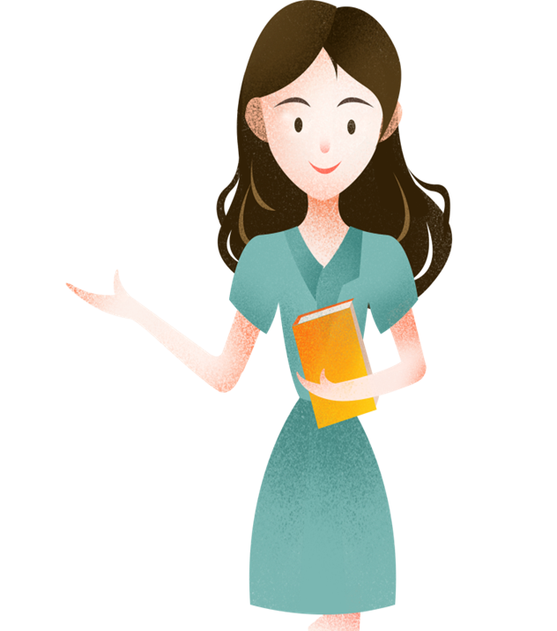

Yêu thương con người là quan tâm, giúp đỡ và làm những điều tốt đẹp cho người khác, nhất là những lúc gặp khó khăn, hoạn nạn.

Slide 10
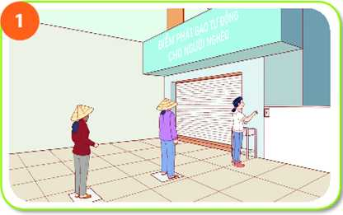
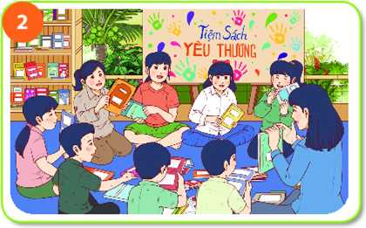
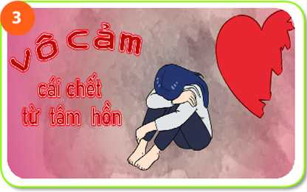
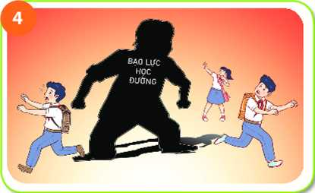
THẢO LUẬN NHÓM BÀN
Quan sát tranh và trả lời câu hỏi hoàn thành phiếu bài tập
1. Hình ảnh nào thể hiện tình yêu thương con người và trái với tình yêu thương con người?
2. Em có suy nghĩ gì về những việc làm được đề cập trong các hình ảnh trên?

Slide 11

THẢO LUẬN NHÓM BÀN
Hình ảnh | Nội dung | Nhận xét

Slide 12

TRÒ CHƠI
“NGƯỜI LÀM VƯỜN NHÂN HẬU”
Mỗi đội cử 5 bạn xuất sắc nhất
Việc làm
Chia lớp ra thành ba đội
Đại diện hai đội lên bảng và viết, dán những biểu hiện của yêu thương con người trong 5’
Lời nói
Thái độ
Đội nào viết được nhiều truyền thống sẽ được 10 điểm.

Slide 13
.................
.................
.................
.................
.................
.................
Việc làm
.................
.................
...................
Thái độ
Lời nói
.................
...........

Slide 14
* Biểu hiện của yêu thương con người
Yêu thương con người được thể hiện ngay ở những lời nói, việc làm và thái độ của mọi con người trong cuộc sống hàng ngày.
1. Biểu hiện của yêu thương con người: Quan tâm, giúp đỡ thông cảm, sẻ chia, biết tha thứ, biết hi sinh vì người khác, ...
2. Biểu hiện trái với yêu thương con người: Nhỏ nhen, ích kỳ thờ ơ trước những khó khăn và đau khổ của người khác, bao che cho điều xấu, vô cảm, vụ lợi cá nhân, đánh đập, sỉ nhục người khác.

Slide 15


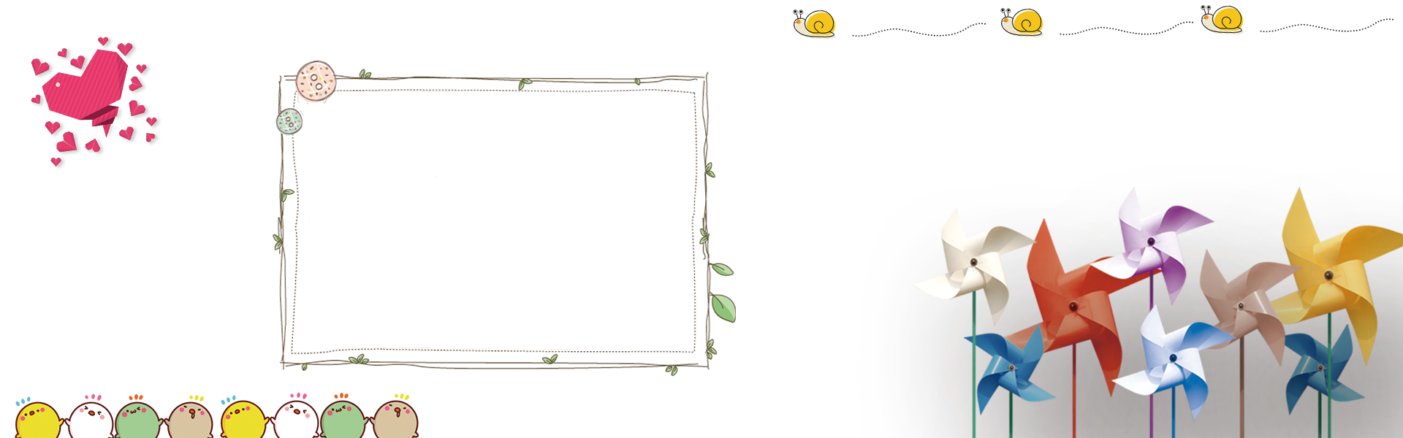

Trả lời
Câu hỏi thảo luận
Hãy chọn một thông điệp yêu thương dưới đây mà em thích. Từ đó thảo luận với bạn về giá trị của yêu thương con người.
THÔNG ĐIỆP YÊU THƯƠNG
-Đủ nắng hoa sẽ nở/Đủ yêu thương hạnh phúc sẽ đong đầy. (Khuyếtdanh)
-Người hạnh phúc nhất là người đem đến hạnh phúc cho nhiều người nhất.(Denis Diderot)
- Đủ nắng hoa sẽ nở/ Đủ yêu thương hạnh phúc sẽ đong đầy
=> Hạnh phúc trọn vẹn nhất chính là lúc chúng ta biết cho đi, chúng ta biết giúp đỡ và mang lại hạnh phúc cho người khác. Hãy để yêu thương lan tỏa khắp cộng đồng này, hãy để tình yêu đó sưởi ấm cho những trái tim còn đang thiếu thốn, đang lạnh lẽo, đang cần sự giúp đỡ. Cho đi là hành động tốt đẹp vậy tại sao ta không thử cho đi để nhận lại được hạnh phúc, hạnh phúc có khi đơn giản chỉ là vậy.
- Người hạnh phúc nhất là người đem đến hạnh phúc đến cho nhiều người.
=> Chúng ta biết mang niềm vui, tình yêu thương hạnh phúc cho mọi người thì bạn sẽ nhận lại được sự yêu thương sự thanh thản, ấm áp. Hành động của bạn sẽ góp phần khiến cho con người gần nhau hơn, xã hội trở nên văn minh và tốt đẹp hơn. Và điều quan trọng bạn sẽ nhận lại được sự yêu thương quan tâm từ chính những mảnh đời bất hạnh đó

Slide 16
* Ý nghĩa của yêu thương con người
-Tình yêu thương con người mang lại niềm vui, sự tin tưởng vào bản thân và cuộc sống; giúp con người có thêm sức mạnh vượt qua khó khăn, hoạn nạn; làm cho mối quan hệ giữa con người với con người thêm gần gũi, gắn bó; góp phần xây dựng cộng đồng an toàn, lành mạnh và tốt đẹp hơn.
-Người biết yêu thương con người sẽ được mọi người yêu quý và kính trọng. Yêu thương con người là truyền thống quý báu của dân tộc, cần được giữ gìn và phát huy.

Slide 17


Trò chơi
“KÌ PHÙNG ĐỊCH THỦ"
Tìm ca dao, tục ngữ, châm ngôn về yêu thương con người
LUẬT CHƠI:
- Số người tham gia: cả lớp
- Cách thức: Chia lớp làm hai đội(hoặc 3) theo dãy bàn. Mỗi dãy cử 1 đâị diện. Lần lượt đọc câu ca dao, tục ngữ, châm ngôn về truyền thống tốt đẹp. (Không được đọc lặp lại câu của người khác.) Đến lượt đội nào không đọc được sẽ bị loại.

Slide 18
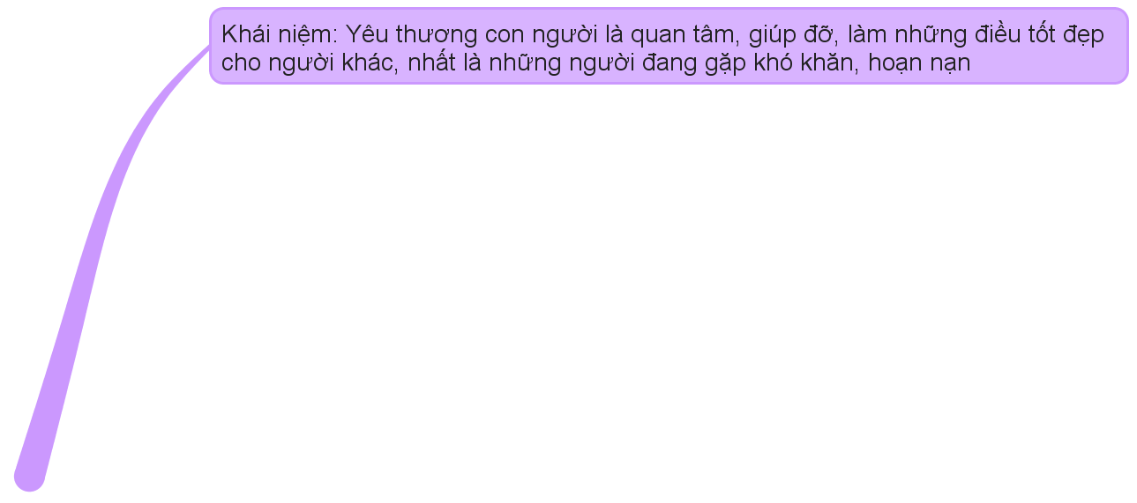
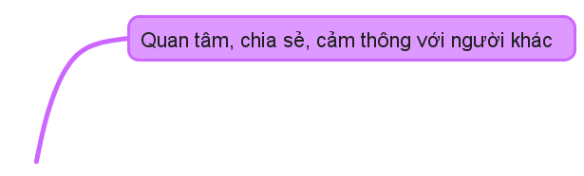
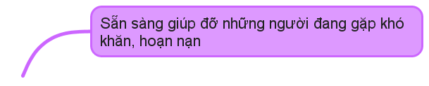
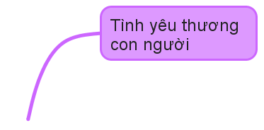

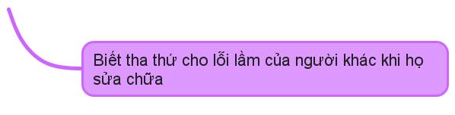
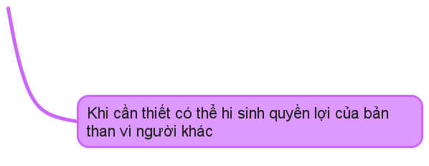

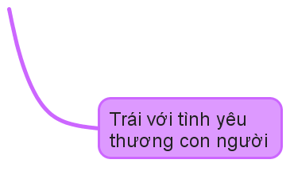

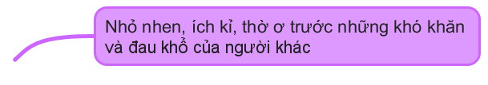
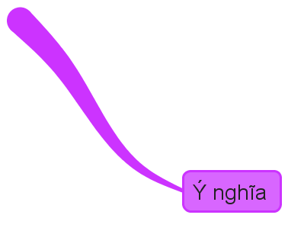
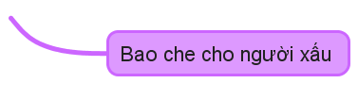

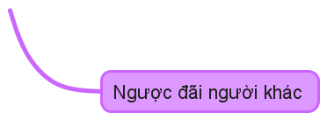
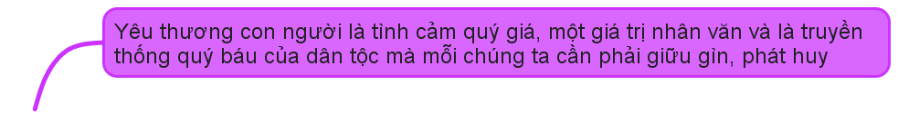
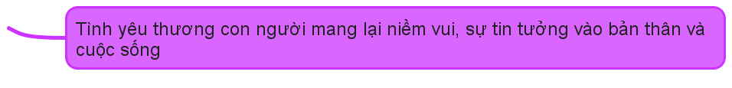
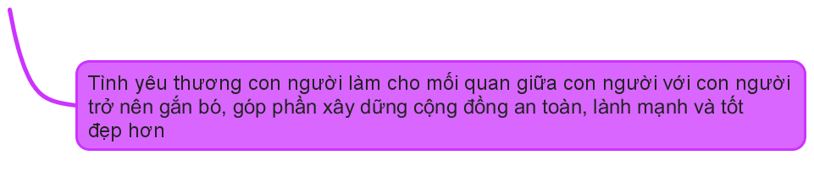
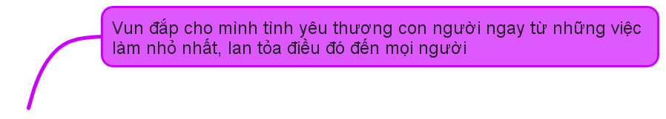

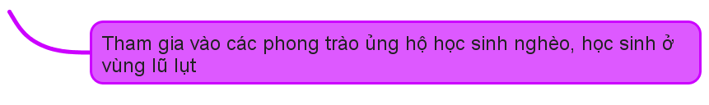
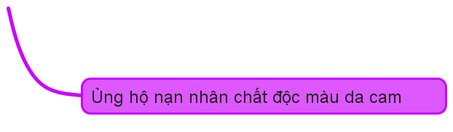

Slide 19
Bài 2:
YÊU THƯƠNG CON NGƯỜI CTST
III.
Luyện tập

Slide 20
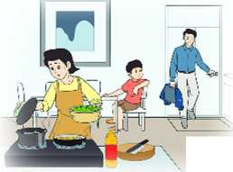
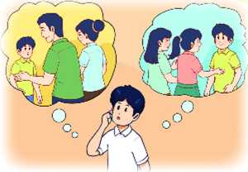
THẢO LUẬN NHÓM
Xử lí tình huống
Tình huống 1: Hai bài kiểm tra một tiết trong buổi học chiều nay làm Minh vô cùng căng thẳng, về đến nhà, Minh muốn đi chơi với các bạn nhưng thấy mẹ đang tất bật nấu cơm; bố đi làm về với gương mặt mệt mỏi. Minh không biết phải làm sao?
Tinh huống 2: Hôm qua, Bình phát hiện gia đình Giang có hoàn cảnh rất khó khăn: bố Giang mất sớm, mẹ bị tai nạn phải nằm một chỗ. Giang và mẹ ở cùng với bà ngoại cũng đã già yếu. Bình rất xúc động và băn khoăn.
Tinh huống 3: Hôm kia, Bảo đã thống nhất với bố mẹ sẽ quyên góp ủng hộ các gia đình bị thiệt hại bởi lũ lụt một số tiền. Sáng nay, Thảo và Quyền rủ Bảo chơi điện tử ở tiệm game mới mở. Bảo không biết phải làm sao?

Slide 21
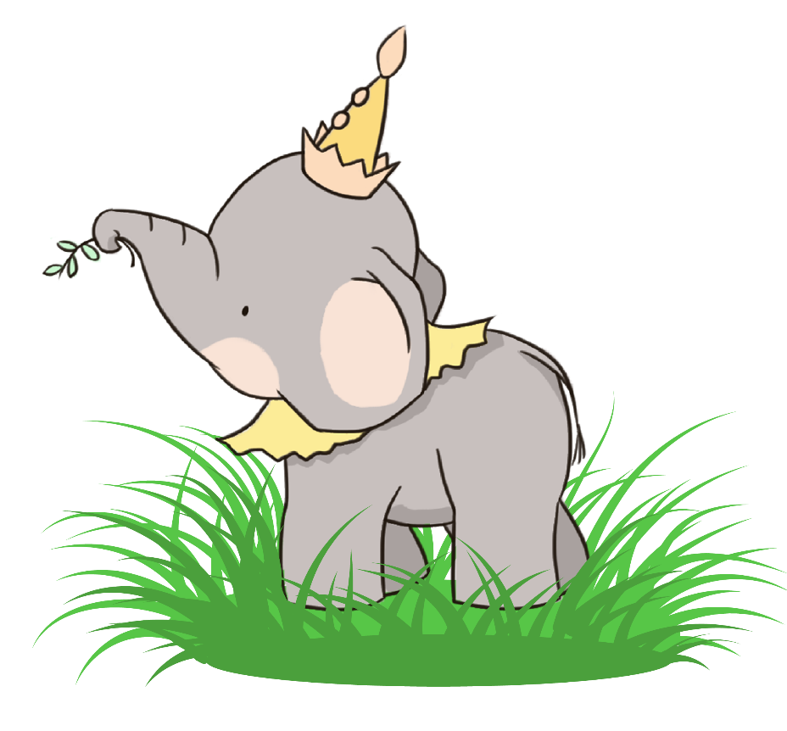
*Nếu là các bạn Minh, Bình, Bảo em sẽ làm:
- Minh: Em sẽ phụ bố mẹ trước, xong công việc e mới xin bố mẹ đi chơi với bạn.
- Bình: Em sẽ vận động các bạn trong lớp cùng nhau chung tay giúp đỡ bạn Giang.
- Bảo: Em sẽ từ chối lời mời của bạn Thảo và Quyền để dành số tiền đó cùng với bố mẹ ủng hộ cho các đồng bào ở vùng thiên tai lũ lụt.
Em có thể làm để thể hiện tình yêu thương con người ( đối với người thân trong gia đình, đối với bạn bè, đối với cộng đồng xã hội): em sẽ cố gắng học tập thật tốt để phụ giúp bố mẹ và sau này có thể giúp cho nước nhà, vâng lời thầy cô và bố mẹ, giúp đỡ các bạn có hoàn cảnh khó khăn trong lớp, giảng lại bài cho những bạn chưa hiểu…

Slide 22
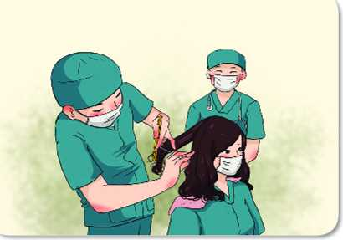
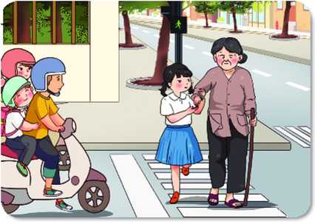
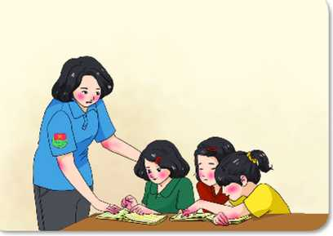
Em hãy chọn một hình ảnh dưới đây làm em có nhiều cảm xúc nhất và thực hiện một hành động cụ thể để thể hiện cảm xúc của em.
Các nữ bác sĩ cắt ngắn tóc để lên tuyến đầu chống dịch COVID-19.
Các chiến sĩ công an tận tình giúp đỡ người dân.
Một bạn học sinh dẫn bà cụ qua đường.
Sinh viên tình nguyện mùa hè xanh.

Slide 23
Thực hiện hành động yêu thương.
Em hãy thực hiện một việc làm thể hiện tình yêu thương đối với người thân trong gia đình và chia sẻ trước lớp.
Em hãy thực hiện một hành động hay một lời nói cụ thể thể hiện tình yêu thương với bạn bè, thầy cô trong lớp em.

Slide 24
Bài 2:
YÊU THƯƠNG CON NGƯỜI CTST
IV.
Vận dụng

Slide 25


HOẠT ĐỘNG DỰ ÁN
Em hãy kể tên những hoạt động, phong trào có ý nghĩa lan toả tình yêu thương con người ờ trường. Em sè có những hành động cụ thể như thế nào để hường ứng những hoạt động, phong trào của trường hoặc ở địa phương em?
Em hãy làm một sản phẩm mang thông điệp yêu thương.
Gợ/ý:
Một tấm thiệp, một bức tranh,...
Một bức thư, một bài thuyết trình,...
• Một tiết mục văn nghệ,...
(Có thể chọn các hình thức khác để thể hiện sự sáng tạo của em).

Slide 26
Bài 2:
YÊU THƯƠNG CON NGƯỜI CTST
Xin chào và hẹn gặp lại!

